Slide 1
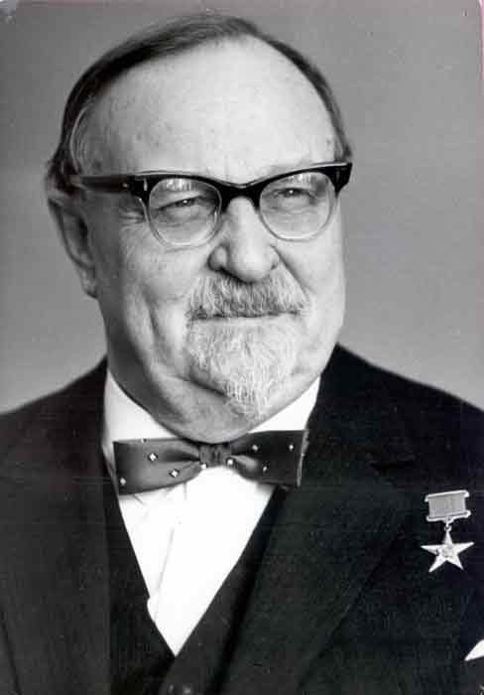
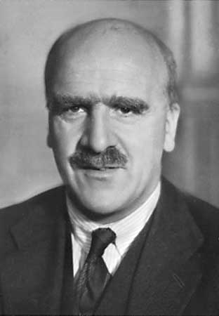
ТЕОРИЯ БИОХИМИЧЕСКОЙ ЭВОЛЮЦИИ
Жизнь возникла в результате процессов, подчиняющихся физическим и химическим законам
1924 г – 1928 г

Slide 2
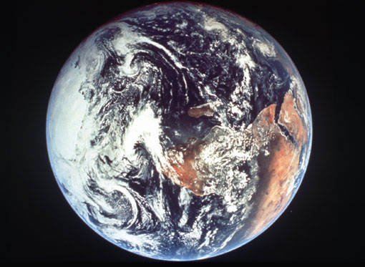

Планетарная стадия истории Земли

Slide 3
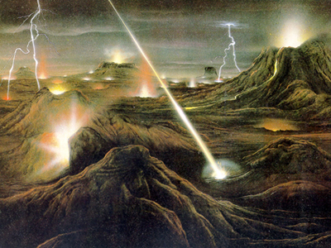
Первый этап происхождения жизни на Земле

Slide 4
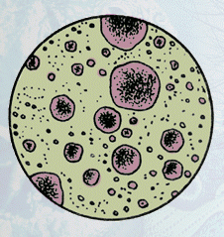
Коацерватные капли
Второй этап происхождения жизни на Земле

Slide 5
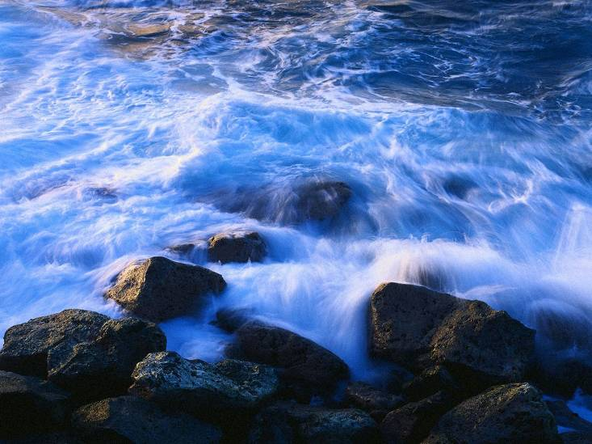
Третий этап происхождения жизни на Земле

Slide 6
Основные положения теории возникновения жизни на Земле
1. Органические вещества сформировались из неорганических под действием физических факторов среды.
2. Органические вещества взаимодействовали, образуя все более сложные вещества, в результате чего возникли ферменты и самовоспроизводящиеся системы – свободные гены.
3. Свободные гены соединялись с другими высокомолекулярными органическими веществами.
4. Вокруг них стали образовываться белково-липидные мембраны.
5. Возникли клетки.

Slide 7
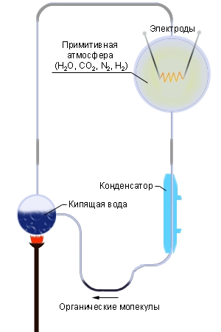
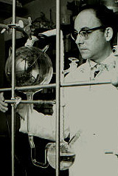

Slide 8
